Slide 1
School360 - Un système de gestion scolaire
Présenté par : Encadré par :
Ikhlas El Morabet Mr Rahmouni Karima Belattaria

Slide 2
Sommaire
01
02
03
04
Introduction
Diagramme de cas d'utilisation
Présentation de projet de stage.
Fonctionnalités.
Technologies utilisées.
Vidéo (demo)
Conclusion

Slide 3
01
Introduction
Présentation de projet de stage

Slide 4
Présentation de projet de stage
Dans le cadre de notre stage, nous avons travaillé sur un projet passionnant : School360, un système de gestion scolaire simplifié. L'objectif principal était de développer une application web intuitive et efficace, offrant aux établissements scolaires une solution simple pour gérer leurs activités quotidiennes.

Slide 5
01
Introduction
Fonctionnalités de notre web application

Slide 6
Fonctionnalités de notre web application
Gestion des utilisateurs
Approbation de l'inscription
Téléchargement d'un emploi du temps
Accès des élèves approuvés
Inscription d'un nouvel élève
Attribution des élèves par l'administrateur

Slide 7
01
Introduction
Technologies utilisées dans notre web application

Slide 8





Technologies utilisées
Tailwind CSS
React
Laravel
Inertia.js
MySQL
Un framework PHP puissant et élégant pour le développement d'applications web.
Une bibliothèque légère qui permet de connecter Laravel et React de manière transparente.
Un système de gestion de base de données relationnelle utilisé pour gérer les données de l'application.
Un framework CSS utilitaire qui permet de créer rapidement des interfaces utilisateur réactives.
Une bibliothèque JavaScript populaire pour la construction d'interfaces utilisateur réactives.

Slide 9
02
Diagramme de cas d'utilisation

Slide 10
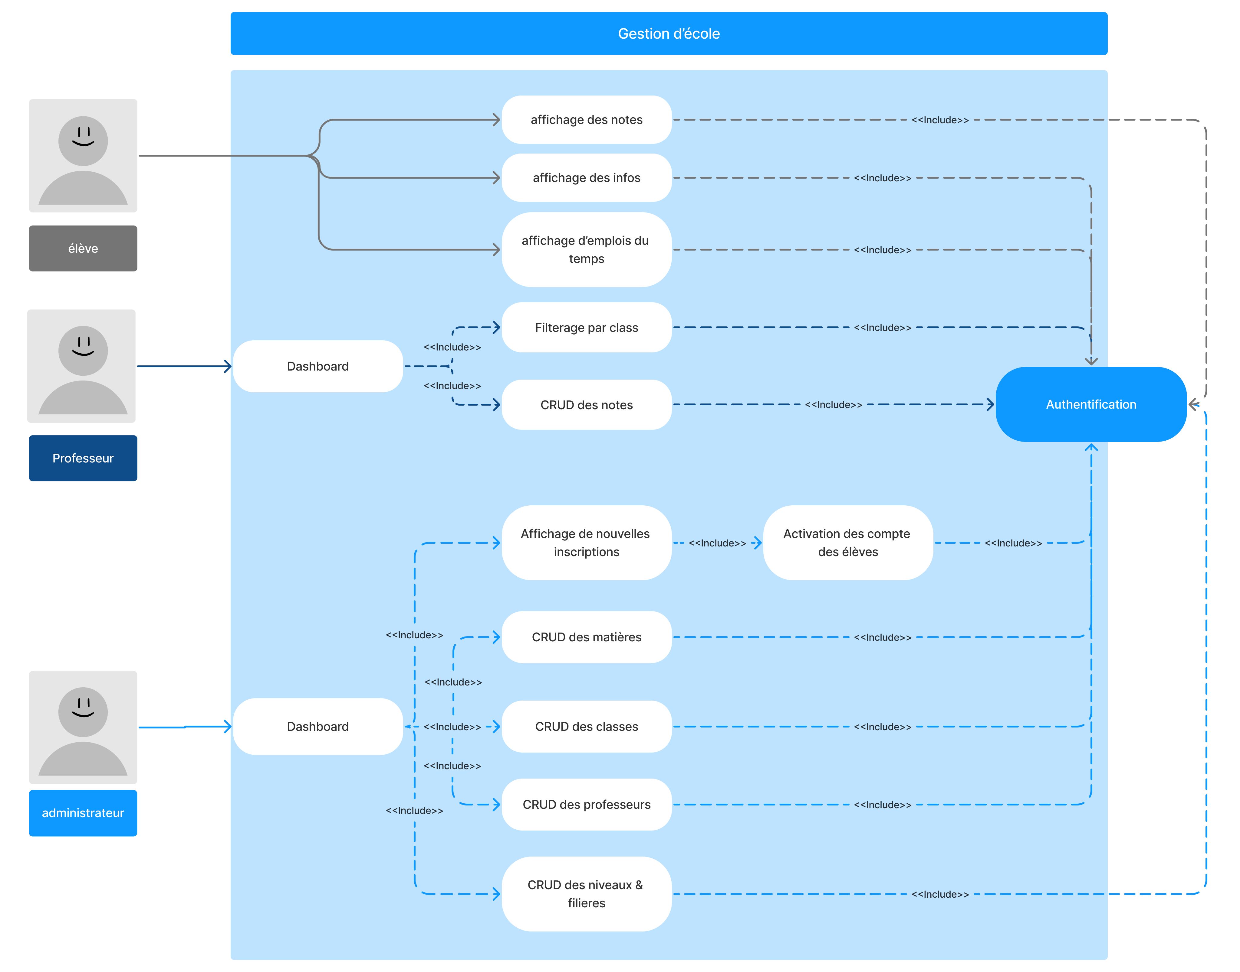

Slide 11
03
Vidéo (demo)

Slide 12
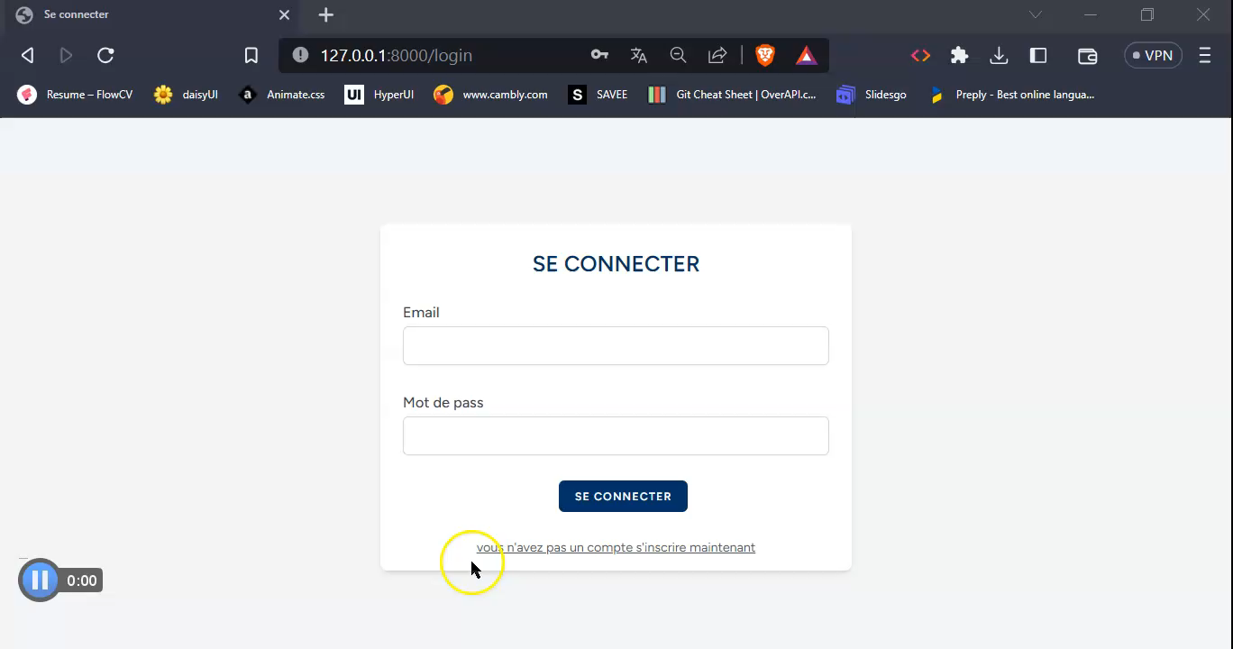

Slide 13
04
Conclusion

Slide 14
Conclusion
En conclusion, nous tenons à exprimer notre profonde gratitude envers notre encadrant et nos formateurs pour leur précieux soutien tout au long de notre stage et de notre parcours dans l'OFPPT. Grâce à eux, nous avons pu développer School360, un système de gestion scolaire simplifié. Les fonctionnalités que nous avons créées sont le fruit de leur encadrement et de leur expertise.

Slide 15
Merci de votre attention!
<3

